Slide 1

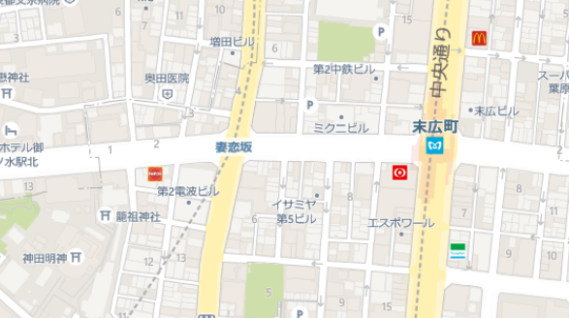
5
展店預定地的現況
預定地位於距離主幹道北方1個街區的內側。雖然交通流量不大，但周邊在近年開始發展，有許多餐飲店、精品商店林立，聚集了許多對流行敏感的人潮，十分熱鬧。
車站西側有許多較低層的辦公大樓。白天人來人往十分熱鬧，但夜晚則比較寧靜。
個人商店的收藏品聚集在此。店裡陳設許多豐富的二手商品。
有數棟IT和創投企業進駐的大廈。也有SOHO專用的大樓，屬於再次開發且相當完善的區域。
有數家速食店、喫茶的FC店，廣場定期舉辦各種活動。

Slide 2

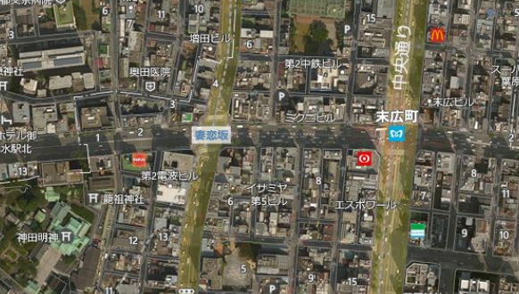
5
展店預定地的現況
預定地位於距離主幹道北方1個街區的內側。雖然交通流量不大，但周邊在近年開始發展，有許多餐飲店、精品商店林立，聚集了許多對流行敏感的人潮，十分熱鬧。
車站西側有許多較低層的辦公大樓。白天人來人往十分熱鬧，但夜晚則比較寧靜。
個人商店的收藏品聚集在此。店裡陳設許多豐富的二手商品。
有數棟IT和創投企業進駐的大廈。也有SOHO專用的大樓，屬於再次開發且相當完善的區域。
有數家速食店、喫茶的FC店，廣場定期舉辦各種活動。

Slide 3
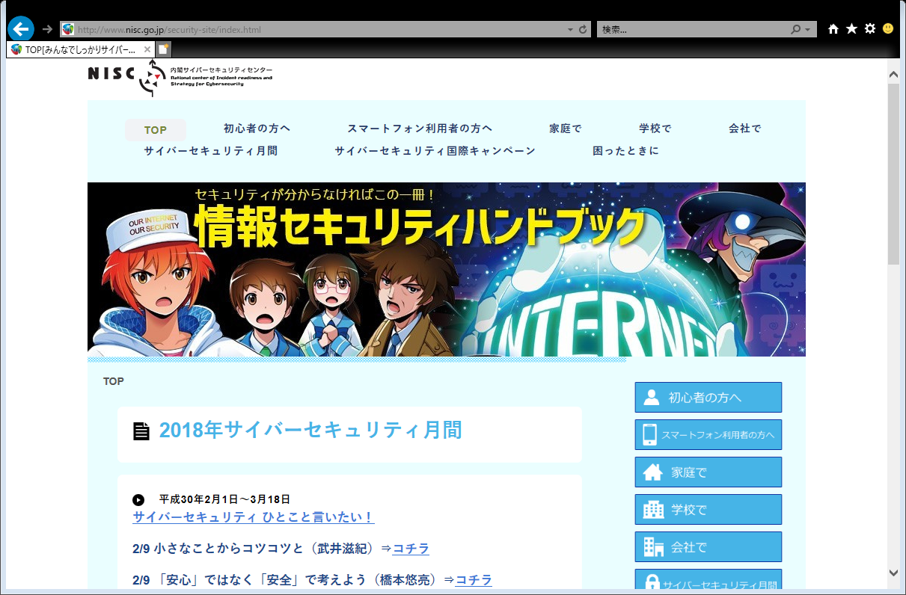
政府的安全對策
內閣網絡安全中心
http://www.nisc.go.jp/

